Slide 1
GONILA
Spremembe gibanja

Slide 2
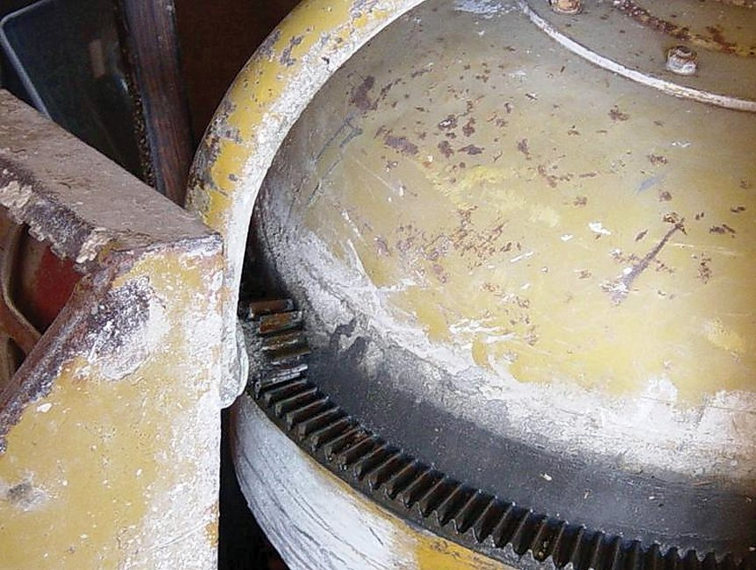
ZOBNIŠKO GONILO
Zobniški par, s katerim zmanjšamo število vrtljajev pri mešalcu betona

Slide 3
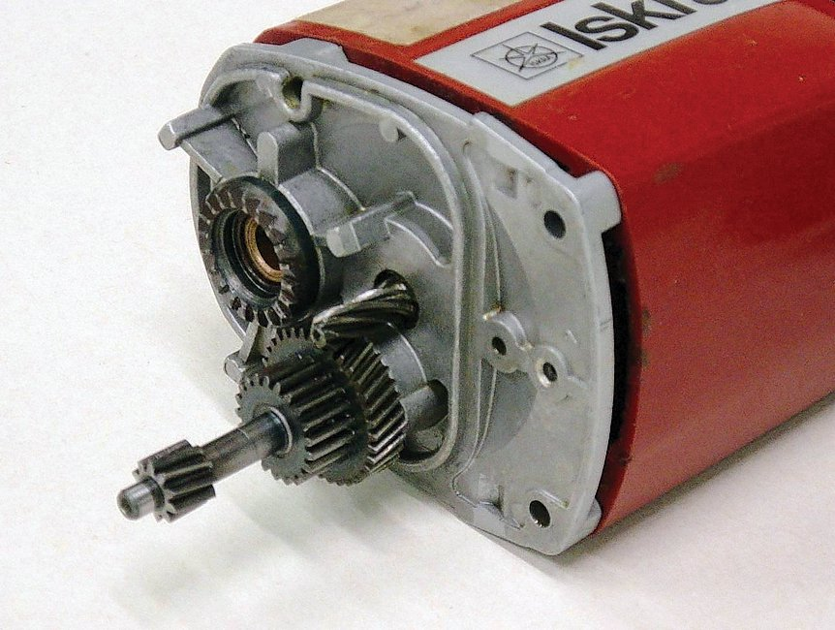
Zobniški prenos pri ročnem vrtalnem stroju

Slide 4
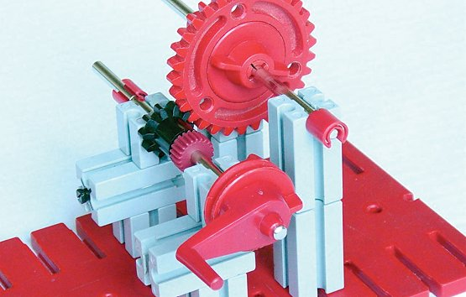
Zobniški par – gonilni manjši zobnik

Slide 5
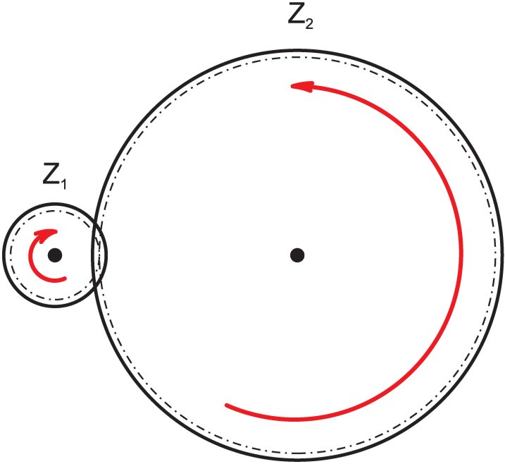

Slide 6
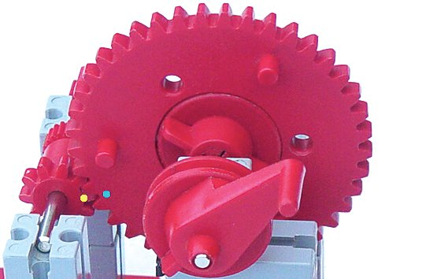
Zobniški par – gonilni večji zobnik

Slide 7
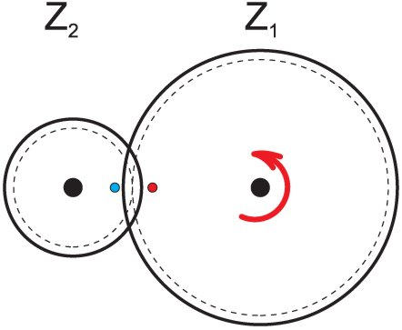

Slide 8
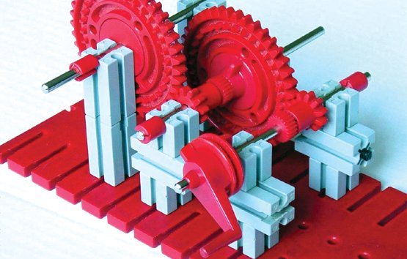
Reduktor

Slide 9
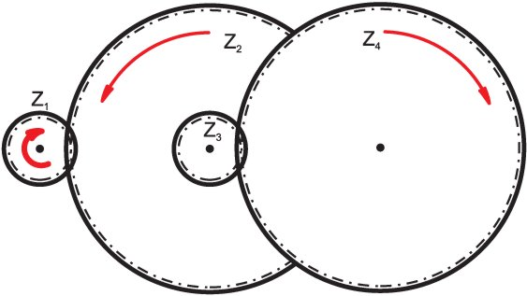

Slide 10
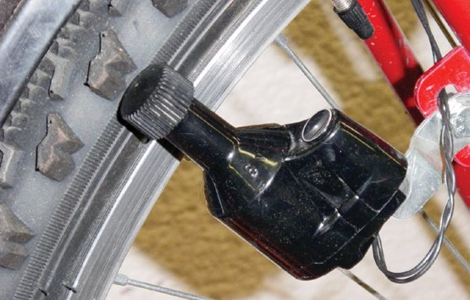
TORNO GONILO

Slide 11
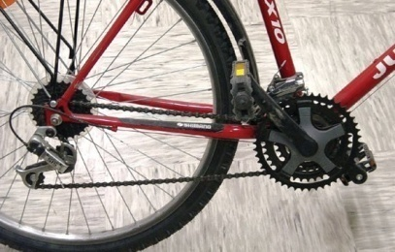
VERIŽNO GONILO

Slide 12
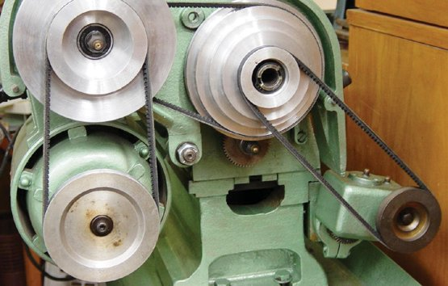
JERMENSKO GONILO

Slide 13
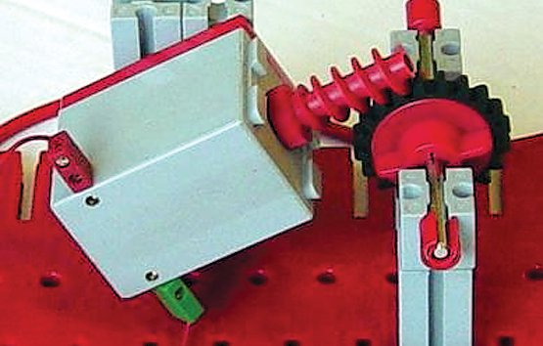
POLŽASTO GONILO

Slide 14
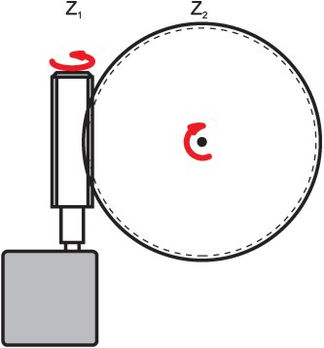

Slide 15
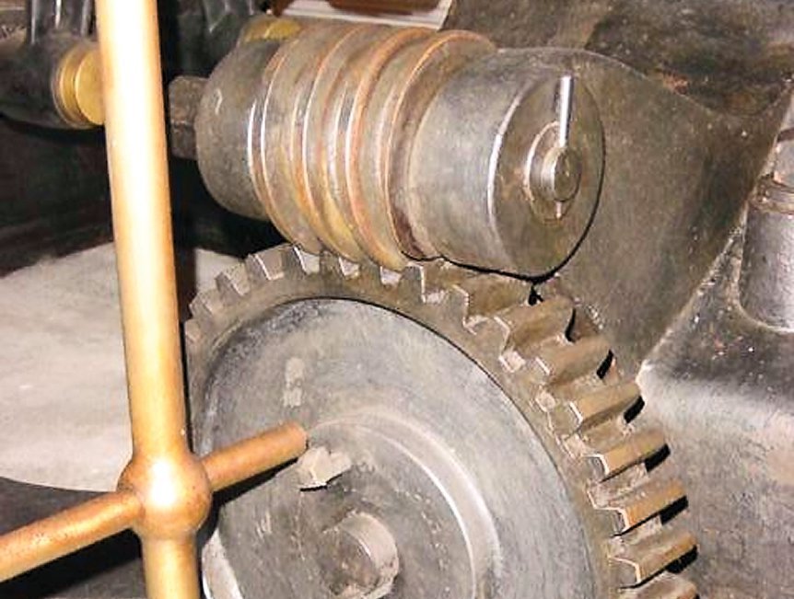

Slide 16
